Slide 1
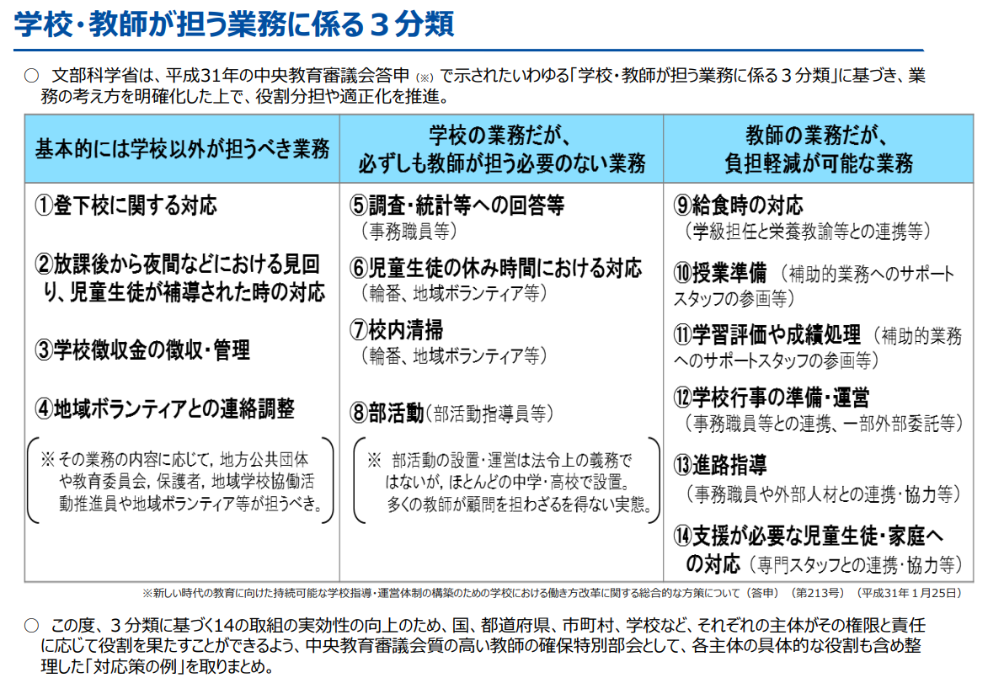
全国公立小中学校事務職員研究会
事務職員は、
こんな実践をしています。
＊タイトル横の○数字は、平成31年の中央教育審議会答申で示された
いわゆる「学校・教師が担う業務に係る３分類」の業務の番号です。
学校徴収金の担当と教材評価の促進、さらには保護者負担経費の軽減 ③
修学旅行の企画 ⑫
学校徴収金（給食費、副教材費）の選定支援と会計業務を事務職員が担っており、年度当初に事務職員から前年度実績（教材評価を含む）を提示することで、年間授業計画に沿った使用教材の選定につなげている。また、年度末には教員と連携して、購入した教材について振り返り、評価することで、より良い教材の充実と保護者負担の軽減も図っている。
また、財務に専門性をもつ事務職員が学校徴収金事務を担うことで、保護者向けの集金計画の通知や、口座振替による集金の実施、年度末の保護者による会計監査など、学校徴収金の公正性を担保することにつながっている。
修学旅行の目的、旅行方面、実施時期などについての職員会議への提案を事務職員が行っている。さらに修学旅行の内容決定後には、業者への見積り依頼等の選定業務を共同学校事務室で担っている。そして、最終的には、事務職員が主導して業者選定委員会を開催している。業者決定後も、修学旅行の実施まで、学年主任とともに業者との調整を行い、確実で円滑な学校行事の実施を担保している。
地域ボランティアとの連絡調整 ④
地域コーディネーターと事務職員が協働し、地域ボランティアの募集要項や、ボランティア活動の内容を深く理解してもらうための資料を作成している。また、ボランティア活動に必要な物品や場所の整備も事務職員が担っている。
地域コーディネーターとの連絡を密にすることで、学校の要望もボランティアに明確に伝えることができ、学校と地域がＷｉｎ－Ｗｉｎの関係となる体制づくりにも事務職員が貢献している。
調査・統計等への回答 ⑤
学校基本調査をはじめとする毎年行われる調査や、子どもや学級の実態に深く踏み込まない内容の調査は、基本的に事務職員が回答している。
なお、当該Ａ県では、ラーケーション事業の効果を図るために、取得の回数や人数、その背景等の調査が行われているが、この回答も事務職員が対応している。

Slide 2
地域とともにある学校づくりを推進 ④⑫
全国公立小中学校事務職員研究会
町の学校運営協議会制度の導入に向けて、共同学校事務室において地域協働に関する研修等を企画し、室員の意識と力量を高めた。また、自身が社会教育主事講習を受講するとともに、室員にも受講を呼びかけた。
その結果、町内すべての学校運営協議会において、開設時から事務職員が委員として参画している。また、現在では社会教育士でない事務職員も、記録・広報としてなど、全員が参画を果たしている。
学校運営協議会では、その目的や必要性が教職員・地域住民に対して十分な周知・理解が図られていなかったことから、文科省の職員を招致して講演会を開催した。また、教職員の勤務状況を周知することで、業務改善の必要性を共有し、学校運営協議会としても地域住民に対して、学校への支援を呼びかけ始めているところである。まだ地域一体というレベルではないが、学校と学校運営協議会とでは、課題と目標、さらにはともに歩みを進めていこうという思いを共有してきている。
採点ソフト導入による
成績処理の効率化 ⑩
運動会等の使用物品の提示 ⑫
運動会や卒業式、校外学習、修学旅行など、学校行事において必要となる物品は、毎年、それほど変わらない。そのため、教員から物品の希望をとる前に、事務職員から必要となることが予想される物品を先に提示することで、行事の準備にかかる教員の負担軽減を図っている。近年は若年層の教員も増加しているため、事務職員から積極的に声をかけて、共に準備や計画を行うことで、負担軽減や効率化に一定の効果が得られている。
中学校における定期試験の採点業務を効率化するために、教務部と事務職員を中心に検討チームを立ち上げた。事務職員が販売店から採点ソフトの商品情報を、教員が近隣校から使用実績等の情報を収集することで、五つのソフトの比較検討を行った。その後、導入可能性と利便性を考慮して選定した二つのソフトのデモンストレーションが実施できるように事務職員が調整し、最終的に選定されたソフトの導入手続きを行った。
その結果、それまで各教科１学年あたり３～５時間かかっていた採点業務が１～２時間程度に短縮され、教員から働き方改革として高い効果が得られたとの声が聞かれた。
支援が必要な児童生徒・家庭への対応 ⑭
様々な支援が必要となる児童生徒は、家庭的に問題を抱えていることが多くある。就学援助を担当する事務職員が、その保護者とのやり取りの中で情報を得た場合には、教員に情報を共有し、子どもの指導に生かしている。
また、教育指導にとどまらない対応が必要と認知した際には、スクールカウンセラーやスクールソーシャルワーカーとも連携しながら、教育委員会を始めとした自治体の関係機関につなぐ役割も担っている。
学校業務の自動化
事務職員が、蓄積した文書情報のデータを活用することで、学校日誌への反映や旅費請求事務の簡素化といった校内の負担軽減を実現させた。また、学校で日常的に行っている定型的な業務について、パソコンで行っている事務作業を自動化できるＲＰＡ(Robotics・Process・Automation)を活用し、業務の自動化を進めている。定型的な業務を自動化することで、教員の負担軽減だけでなく、事務職員の事務負担も軽減され、学校マネジメント業務を行う時間を増やすことにもつながっている。
また、共同学校事務室でもＲＰＡを活用し、各校の業務を集約校で自動的に一括して実行する試みを行っている。現状では、共同学校事務室の取組は、事務職員の業務の適正な遂行と業務改善の両立が主眼となっているが、その先に各校の教員の負担軽減につなげていくことも視野に入れている。

